Slide 1
计算机技术在工程经济中的应用
http://www.jccbs.com.cn

Slide 2


计算机技术在工程经济中的应用
13.1
工程经济的常用软件简介
本章内容
13.2
EXCEL在工程经济中的应用介绍
13.3
EXCEL在建设项目财务评价中的应用
13.4
EXCEL在经济预测与决策中的应用
26/11/8 上午 02:57

Slide 3
计算机技术在工程经济中的应用
13.1
工程经济的常用软件简介
使用软件必要性
定量分析是工程经济学的一大特性，工程经济分析涉及大量函数模型及经济指标的计算，为了完成这一系列的计算，计算机的应用具有十分重要的意义
26/11/8 上午 02:57

Slide 4
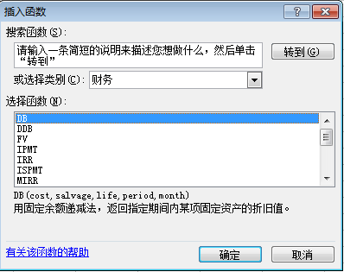
计算机技术在工程经济中的应用
最常用软件Excel

Slide 5
计算机技术在工程经济中的应用
13.2
EXCEL在工程经济中的应用介绍
13.2.1 Excel在工程经济学中的应用简介
在资金的等值换算、经济评价、工程改造与设备更新、财务分析、不确定性分析和风险分析、工程方案的综合评价与分析、价值工程、预测和方案的优化问题等内容都可以利用Excel 强大的计算统计功能.
2
2
2
建筑业是就业机会的重要来源
应用Excel 软件进行案例分析，可以进行图表的绘制和数据的分析，解决了工程经济学案例数据多、计算量大、需要时间长等问题
26/11/8 上午 02:57

Slide 6
计算机技术在工程经济中的应用
13.2.2 Excel在工程经济学中的应用具体介绍
1、折旧计算
1
年数总和法
年数总和法是以固定资产原值扣除预计残值后的余额作为计提折旧的基础，按照逐年递减的折旧率计提折旧的一种方法。
Excel中应用了SYD函数来计算

Slide 7
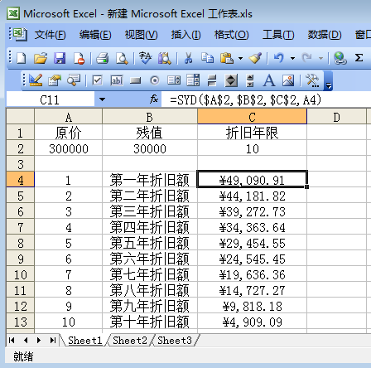
计算机技术在工程经济中的应用

Slide 8
计算机技术在工程经济中的应用
2
双倍余额法
双倍余额递减法是以平均年限法确定的折旧率的双倍乘以固定资产在每一会计期间的期初账面净值，从而确定各期应提折旧的方法。但是此法规定折旧期限的最后两年改用直线折旧法计提折旧

Slide 9
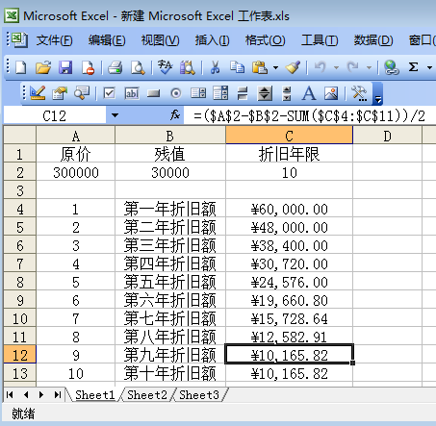
计算机技术在工程经济中的应用

Slide 10
计算机技术在工程经济中的应用
2、本金与利息的计算
在等额还款中，每期支付的本息和是一定的，但是每期的本金与利息却各不相同。为了计算出每期的本金以及利息，可以在Excel中来完成，分别用到了PPMT和IPMT函数 。

Slide 11
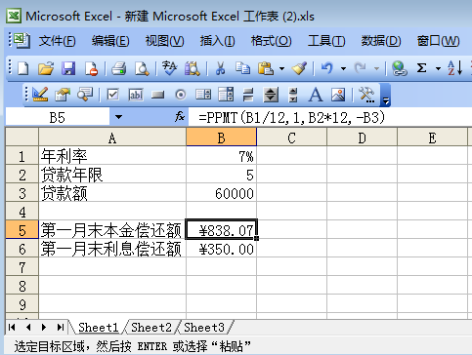
计算机技术在工程经济中的应用

Slide 12
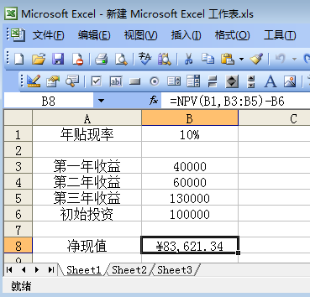
计算机技术在工程经济中的应用
3、净现值的计算

Slide 13
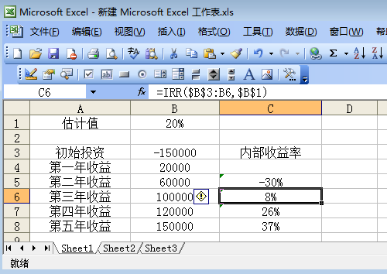
计算机技术在工程经济中的应用
4、 内部收益率的计算

Slide 14
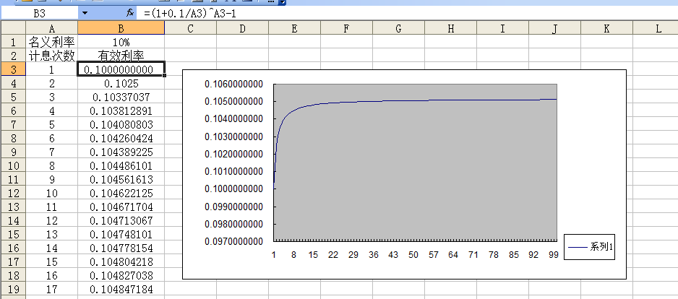
计算机技术在工程经济中的应用
5、 有效利率仿真
在名义利率一定的情况下，随着n（计息期）的增大，有效利率会逐渐增大；但是当n达到一定数量后，有效利率增长速度达到了最大，后面增长速度不断下降

Slide 15
计算机技术在工程经济中的应用
6 、独立方案的选择
对于每个方案，可以设定一个参数，这个参数的选择范围只能是0和1。如果该方案被选中，则参数为1，反之则为0。根据要求的约束条件，列出参数的方程，再按照线性规划中整数规划的方法来求解即可

Slide 16
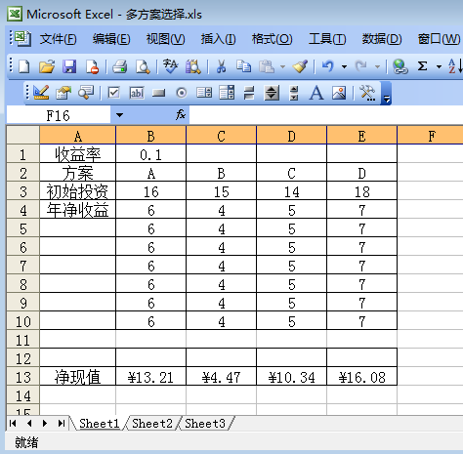
计算机技术在工程经济中的应用
（1）按照计算NPV的步骤，算出各方案的净现值

Slide 17
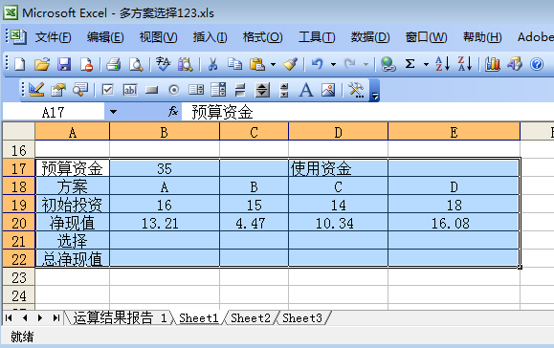
计算机技术在工程经济中的应用
（2）新建一个表格，需要输入各方案初始投资以及净现值等；

Slide 18
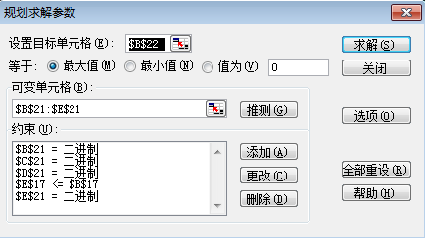
计算机技术在工程经济中的应用
图13-13 线性规划表

Slide 19
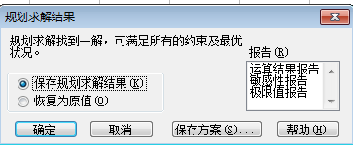
计算机技术在工程经济中的应用
（7）点击“求解”，在弹出的窗口中选择“确定”即可，如图

Slide 20
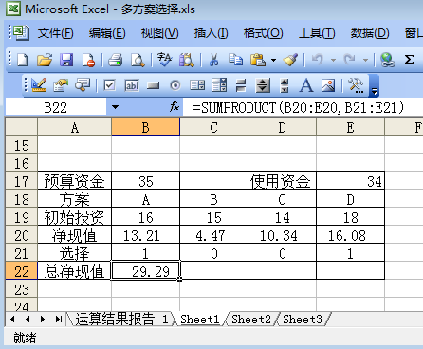
计算机技术在工程经济中的应用
（8）计算结果如图所示，表明选择方案A和方案D时，才能获得最大的净现值，故应选择方案A和D

Slide 21
计算机技术在工程经济中的应用
13.3
EXCEL在建设项目财务评价中的应用
采用Excel表格进行运算的必要性
基本建设项目所涉及的年限长、数据多，若采用常规手段进行醒目的财务评价就非常容易出错。但是如果采用Excel表格进行运算操作，数据清晰明了，过程简便，这个问题就比较容易解决。
26/11/8 上午 02:57

Slide 22
计算机技术在工程经济中的应用
可采用Excel表格进行运算的财务评价指标
通过Excel表上作业，可以计算项目的建设期利息、借款偿还计划及利息、利润与所得税、项目投资现金流量等财务项目评价指标。计算项目所得税后的投资财务净现值（全投资）和动态投资回收期。
26/11/8 上午 02:57

Slide 23
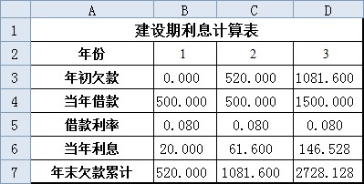
计算机技术在工程经济中的应用
建设期利息计算图

Slide 24
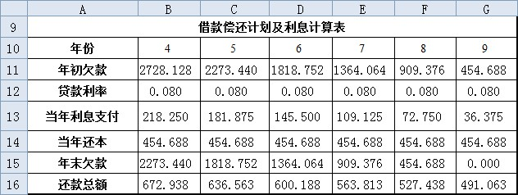
计算机技术在工程经济中的应用
借款偿还计划及利息计算图

Slide 25
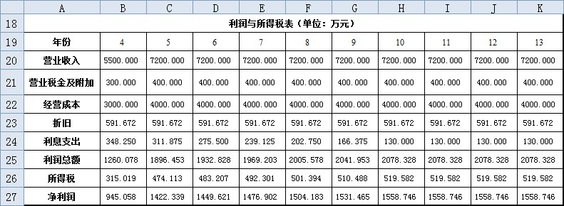
计算机技术在工程经济中的应用
利润与所得税图

Slide 26
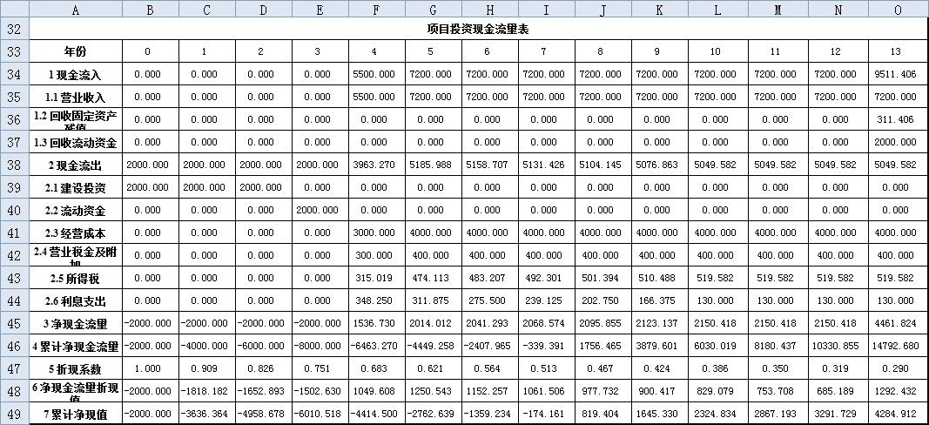
计算机技术在工程经济中的应用
项目投资现金流量图

Slide 27
计算机技术在工程经济中的应用
13.4
EXCEL在经济预测与决策中的应用
为什么采用Excel进行经济预测与决策
EXCEL具有强大的经济数据采集、经济统计图表的制作、经济统计数据的处理功能，在工程经济中，可以利用EXCEL进行预测、投资决策。 而不像SAS,SPSS等专业的统计软件，EXCEL并不需要进行二次编程，事复杂和繁琐的统计计算变得更加迅速和准确，可提供详细的数据结果、形象直观的图表，为经济预测和决策提供了一种定量化的决策依据。

Slide 28
计算机技术在工程经济中的应用
13.4.1 基于Excel的趋势预测
趋势预测是经济管理的一个重要环节,它是根据经济现象的历史数据的发展规律预测其将来的发展趋势,或者根据某微观主体的（某项业务）的利润总额（或净利润）而预测未来一定时期内该主体的利润总额（或净利润）。
趋势预测包括定性预测与定量预测两种方法,本节着重分析如何利用Excel中LINEST和INDEX预测函数进行定量预测。
26/11/8 上午 02:57
Notes:
INDEX函数格式为:INDEX(Array,Row_num,Column_num), Array为单元格区域或数据常数，Row_num表示数组中某行的行序号，函数从该行返回数值；Column_num为数组中某列的列序号，函数从该列返回数值。
LINEST函数的格式是:LINEST(Known_ys,Known_xs,Const,Stats), Known_ys 是关系表达式（13-1） 中已知的 y 值集合；Known_xs是式（13-1）式中的x值集合；Const 为一逻辑值，用于指定是否将常量 b 强制设为 0，若const 为 TRUE 或省略，b 将按正常计算，若const 为 FALSE，b 将被设为 0，并同时调整 m 值使 y = mx。Stats 为一逻辑值，指定是否返回附加回归统计值，若stats 为 TRUE，则 LINEST 函数返回附加回归统计值；若stats 为 FALSE 或省略，LINEST 函数只返回系数 m 和常量 b。

Slide 29

计算机技术在工程经济中的应用
1、直线趋势法
当预测变量随时间的变化近似呈一条直线时,可采用最小二乘法建立直线回归方程而预测其将来的发展趋势。
直线回归方程为：
式中，y表示某企业在某时刻的利润总额（或净利润）,x表示时间;m、b表示待求参数。

Slide 30
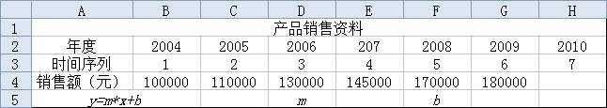
计算机技术在工程经济中的应用
每年利润总额

Slide 31
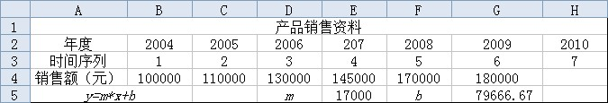
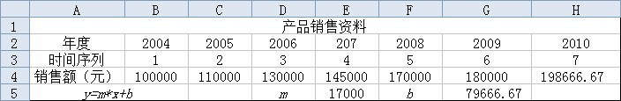
计算机技术在工程经济中的应用
计算参数m、b的值
计算y（2010）的利润总额

Slide 32

计算机技术在工程经济中的应用
2、多元线性分析法
在实际情况中，企业利润总额的变化并不只是与时间有关,有许许多多的因素会共同影响企业的利润总额。在这种情况下,可以用多元线性分析法,找出与利润总额有关的主要因素,并明确它们之间的函数关系。
多元线性分析法模型为:
根据此多元回归方程和一组历史利润资料,确定参数m1、m2、b,得到利润预测直线方程。然后用此方程进行趋势预测。

Slide 33
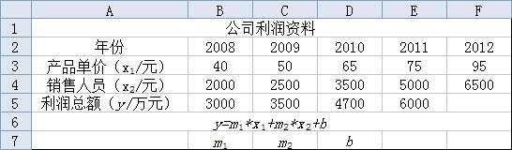
计算机技术在工程经济中的应用
利润资料

Slide 34
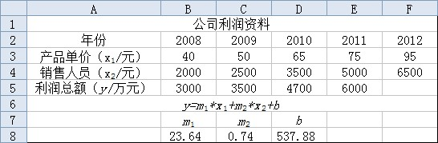
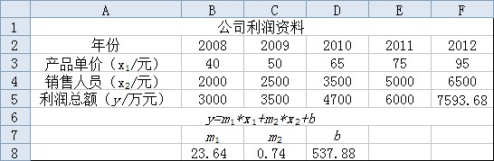
计算机技术在工程经济中的应用
计算参数的值
计算y的预测值

Slide 35
计算机技术在工程经济中的应用
13.4.2 基于Excel的债券投资决策
债券是政府、金融机构、工商企业等直接向社会借债筹措资金时，向投资者发行，承诺按一定利率支付利息并按约定条件偿还本金的债权债务凭证。
债券投资是指投资者利用自身的闲置资金购买债券的投资。由于债券价值利息的支付方式不同,债券价值的计算也不同,目前主要有三种基本计算方式。
26/11/8 上午 02:57
Notes:
INDEX函数格式为:INDEX(Array,Row_num,Column_num), Array为单元格区域或数据常数，Row_num表示数组中某行的行序号，函数从该行返回数值；Column_num为数组中某列的列序号，函数从该列返回数值。
LINEST函数的格式是:LINEST(Known_ys,Known_xs,Const,Stats), Known_ys 是关系表达式（13-1） 中已知的 y 值集合；Known_xs是式（13-1）式中的x值集合；Const 为一逻辑值，用于指定是否将常量 b 强制设为 0，若const 为 TRUE 或省略，b 将按正常计算，若const 为 FALSE，b 将被设为 0，并同时调整 m 值使 y = mx。Stats 为一逻辑值，指定是否返回附加回归统计值，若stats 为 TRUE，则 LINEST 函数返回附加回归统计值；若stats 为 FALSE 或省略，LINEST 函数只返回系数 m 和常量 b。

Slide 36
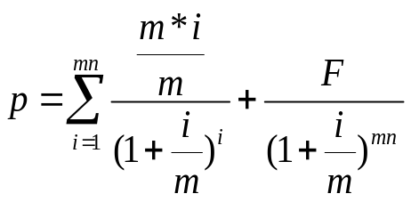
计算机技术在工程经济中的应用
1、定期付息债券
债券发行者每年定期向债券购买者（投资者）支付票面利息,并在到期时按面值偿还本金的债券称为定期付息债券。
其计算公式所下:
公式中：m表示债券发行者每年支付利息的次数,n表示债券到期时间（年数）,i表示债券的票面年利率,F表示债券的面值或到期日支付额。

Slide 37
计算机技术在工程经济中的应用
1
票面利率i不变
当票面利率不变时,计算定期付息债券的价值可用Excel中PRICE函数。PRICE函数主要用于计算返回定期付息的面值100的有价证劵的价格。
Notes:
其格式是：PRICE(Settlement,Maturity,Rate,Yld,Redemption,Frequency,Basis)，其中：Settlement为证券的结算日，即证券卖给购买者的日期。Maturity为证券的到期日，即证券有效期截止时的日期。Rate为证券的年息票利率，Yld为证券的年收益率。Redemption为证券的清偿价值。Frequency为付息次数，如果按年支付，frequency = 1；按半年期支付，frequency = 2；按季支付，frequency = 4。Basis为要使用的日计数基准类型（可选）。

Slide 38
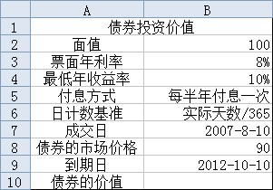
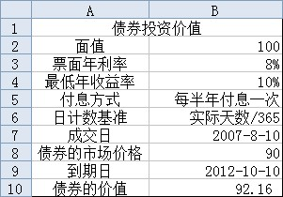
计算机技术在工程经济中的应用
已知条件的录入
债券价值计算结果

Slide 39
计算机技术在工程经济中的应用
2
票面利率i变化
2
2
当债券的票面利率变化时,每期支付的利息现金流就不相等,计算债券的价值时选择PV函数就不适合了,而应采用NPV函数计算。NPV的优点就在于能够把收益率做成表函数，实现批量输入。
Notes:
其格式是：PRICE(Settlement,Maturity,Rate,Yld,Redemption,Frequency,Basis)，其中：Settlement为证券的结算日，即证券卖给购买者的日期。Maturity为证券的到期日，即证券有效期截止时的日期。Rate为证券的年息票利率，Yld为证券的年收益率。Redemption为证券的清偿价值。Frequency为付息次数，如果按年支付，frequency = 1；按半年期支付，frequency = 2；按季支付，frequency = 4。Basis为要使用的日计数基准类型（可选）。

Slide 40
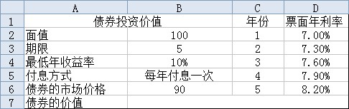
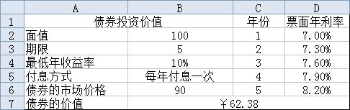
计算机技术在工程经济中的应用
已知条件的录入
债券价值计算结果

Slide 41
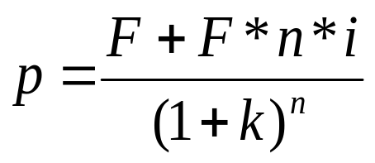
计算机技术在工程经济中的应用
2、期末一次还本付息且不计复利的债券
期末一次还本付息且不计复利的债券是指债券到期时债券发行者一次偿还债券购买者（投资者）本金和利息，其中债券利息按票面息率以单利计算。我国目前发行的债券大多属于一次还本付息且不计复利的债券。
其计算公式为:

Slide 42
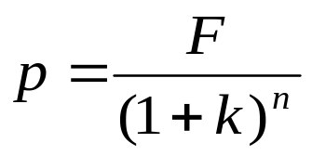
计算机技术在工程经济中的应用
3、零息债券
零息债券是指债券发行者承诺在未来某一确定日期作某一单笔支付的债券，债券在到期日前购买人（投资者）不能得到任何现金支付。没有表明利息计算规则的零息债券,通常采用按年计息的复利计算规则。
其计算公式为:

